Slide 1

Разработка библиотеки функций на языке Python, реализующей автоматизированное построение динамических графических пользовательских интерфейсов в рамках CMS Django
Василян Артур Размикович, студент группы РК6-73Б
var19r219@student.bmstu.ru
Место проведения: МГТУ им. Н. Э. Баумана
Россия, Москва

Slide 2
Содержание
Постановка задач;
Введение;
Методы взаимодействия пользователя и ЭВМ;
Подходы к разработке пользовательского интерфейса;
Разработка тестового web-приложения;
Запуск web-приложения на тестовом сервере;
Дальнейшая работа.

Slide 3
Постановка задач
Рассмотреть существующие подходы разработки GUI (графический пользовательский интерфейс;
Разработать тестовое web-приложение;
Запустить разработанное web-приложение на тестовом сервере.

Slide 4
Введение
Интерфейс — это совокупность средств методов и правил взаимодействия управления контроля и т.д. между элементами системы;
Пользовательский интерфейс — это разновидность интерфейсов, в котором одна сторона представлена человеком-пользователем, другая — машиной-устройством.
Графический пользовательский интерфейс (GUI) — это разновидность пользовательского интерфейса, в котором элементы интерфейса меню кнопки значки списки и т.п., представленные пользователю на дисплее, исполнены в виде графических изображений.

Slide 5
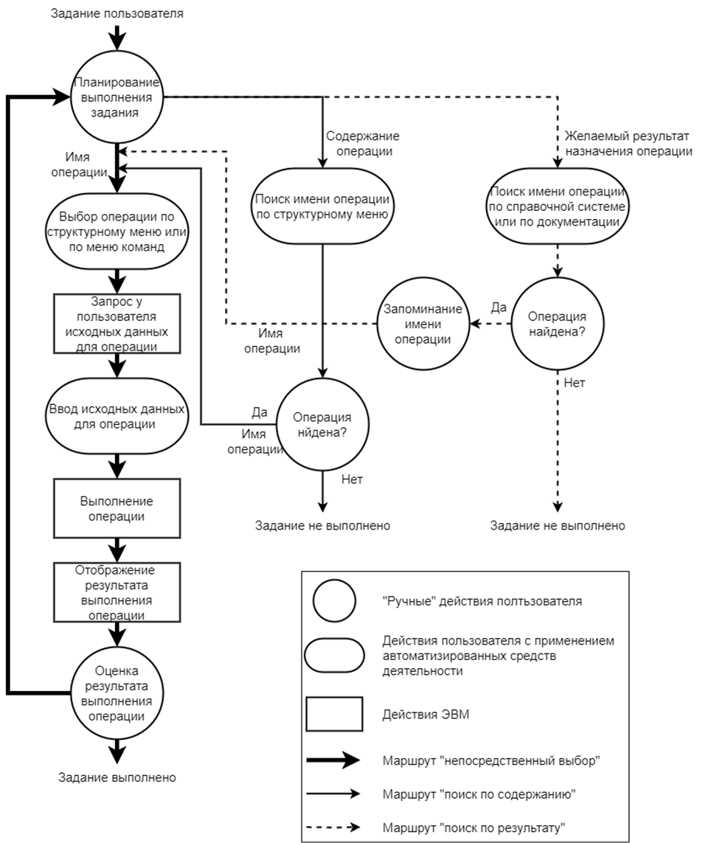
Методы взаимодействия пользователя и ЭВМ
Ограничительный
Пользователю предоставляется набор операций. Операция имеет название, исходные данные и результаты. Пользователь решает, какую из операций необходимо выбрать, и задает для нее исходные данные. После чего ЭВМ выполняет указанную операцию, активируя соответствующие функции приложения, и выдаёт результаты операции пользователю. И этот процесс продолжается до тех пор, пока не будет достигнут желаемый результат.
Следовательно, пользователь должен сам планировать ход выполнения своего задания из предоставляемых ему операций.
Рис. 1. Обобщенная схема ограничительного метода взаимодействия

Slide 6
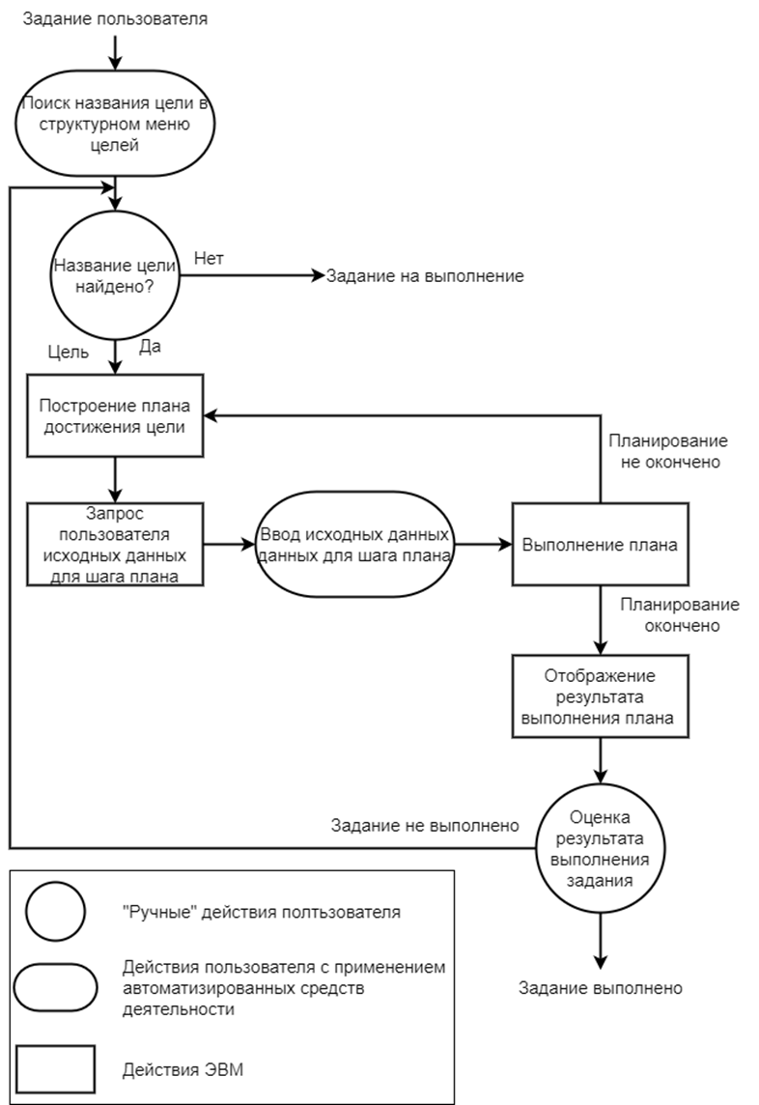
Методы взаимодействия пользователя и ЭВМ
Направляющий
Основой направляющего метода является DT-модель (модель диалоговой транзакции).
Направляющий метод взаимодействия “пользователь-ЭВМ” состоит из следующих основных этапов:
информирование пользователя о множестве допустимых заданий, которые может выполнять ЭВМ в рамках данного приложения;
выбор пользователем задания по меню заданий и передача его ЭВМ на выполнение;
планирование процесса взаимодействия при выполнении задания;
ввод пользователем данных, необходимых ЭВМ для выполнения задания;
передача пользователю результатов выполнения задания и их оценка пользователем.
Рис. 2. Обобщенная схема направляющего метода взаимодействия

Slide 7
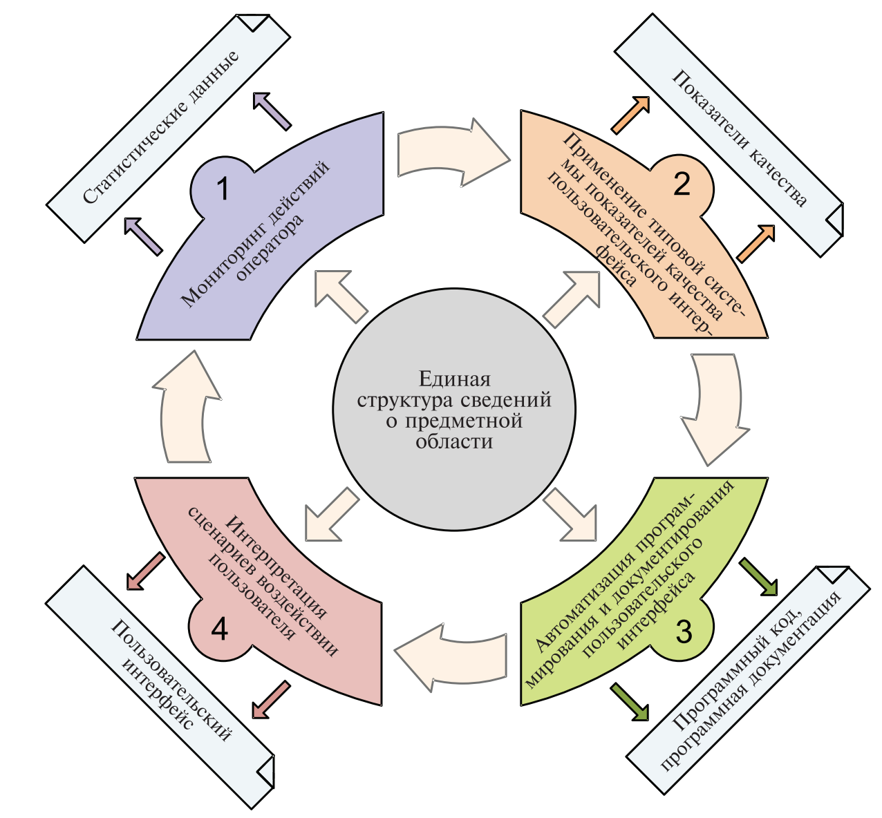
Подходы к разработке пользовательского интерфейса
Методический подход к созданию средства построения пользовательского интерфейса
Мониторинг действий оператора позволяет осуществлять сбор и накопление статистики деятельности оператора во время эксплуатации программных средств;
Применения типовой системы показателей качества. Обеспечивается оценка качества пользовательского интерфейса;
Автоматизация программирования и документирования пользовательского интерфейса подразумевает возможность автоматизированного документирования интерфейса программы;
Отображение некоторого абстрактного сценария осуществляет механизм его интерпретации в стандартные программные процедуры.
Рис. 3. Составные элементы подхода к созданию средства построения пользовательского интерфейса
Построение пользовательского интерфейса с использованием интерактивного машинного обучения
Существуют так же методы предполагающие использование машинного обучения. Ниже представлен пример этапов построения в этом случае.
Сбор входных данных (частота, последовательность, достигаемый результат и время между использованиями рассматриваемых функций);
На основании собранных данных проводится обучение, целью которого является сокращение количества шагов и затрачиваемого времени для выполнения идентичных задач;
По результатам обучения строится последовательность действий для достижения необходимого результата;
На основании полученных результатов вносятся корректировки в существующий интерфейс, после чего обучение продолжается

Slide 8

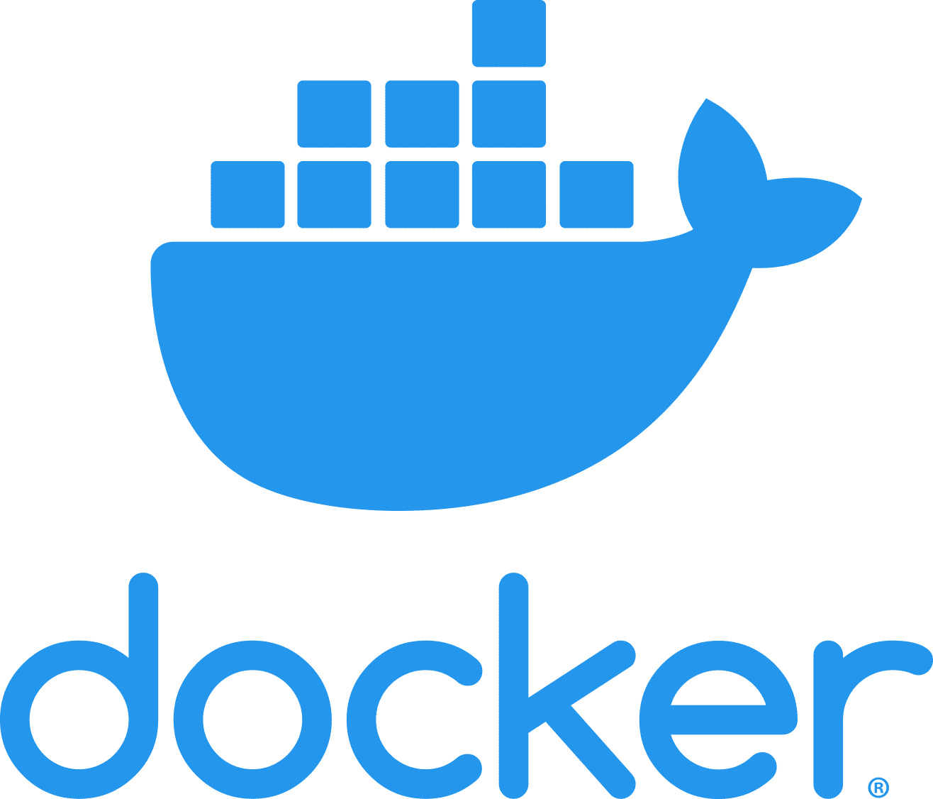
Разработка тестового web-приложения
В рамках проекта использовались:
Django — это Python web-фреймворк, с помощью которого можно вести разработку web-приложения.
Docker — программное обеспечение, применяемое для разработки web-приложений в средах с поддержкой контейнеризации.

Slide 9

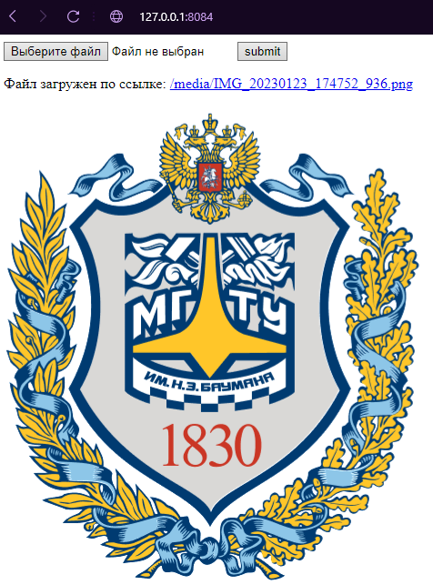
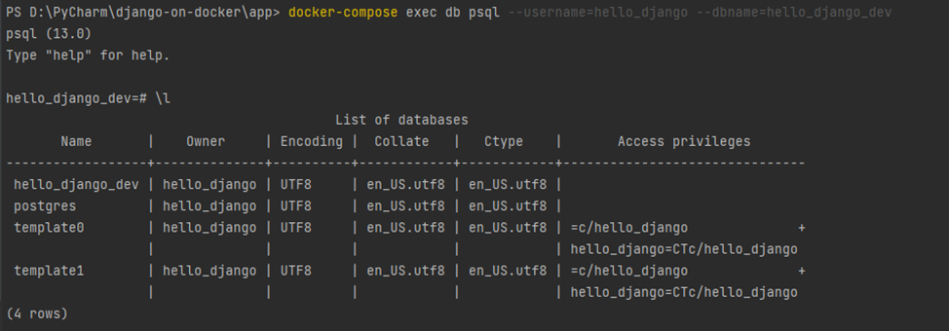
Разработка тестового web-приложения
Рис. 5. Проверка таблиц
Рис. 4. Работа web-приложения

Slide 10
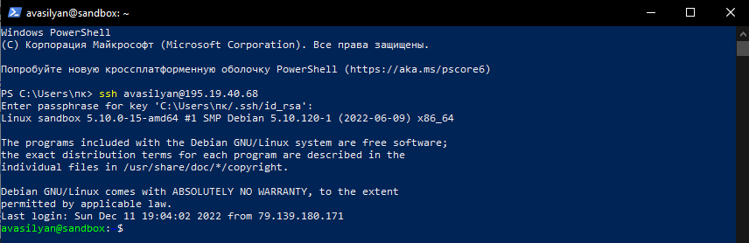
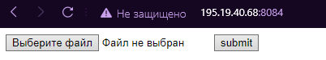
Запуск web-приложения на тестовом сервере
Рис. 6. Вход на сервер
Рис. 7. Работа web-приложения на тестовом сервере

Slide 11
Дальнейшая работа
Изучение существующего web-приложения comwpc (проект по разработке web-клиента для доступа к подсистемам РВС GCD и другим программным системам);
Доработка библиотеки pycomsdk (SDK для программных реализаций сложных вычислительных методов в рамках графоориентированной технологии GBSE) в части возможности генерации GUI;
Интеграция разработки в состав web-приложения comwpc и тестирование работоспособности созданных программных средств.

